Slide 1
“
<Json>
Jackson Json
Gson
“

Slide 2
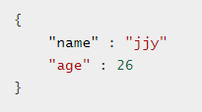
Json
JSON이란? JavaScript Object Notation 의 줄임말
JSON 그자체는 단순 데이터 포맷. (통신방법x, 프로그래밍문법x)
데이터를 주고 받기위해 사용
문법 및 사용 형식
-> name(이름)은 jjy이며 age(나이)는 26인 데이터를 표현
-> {}(중괄호) 를 통해 하나의 객체를 표현
-> 내부에는 key:value 쌍으로 각 속성값을 정의
-> key와 value는:(콜론)에 의해 구분
-> 각각의 속성은 ,(쉼표)로 구분

Slide 3
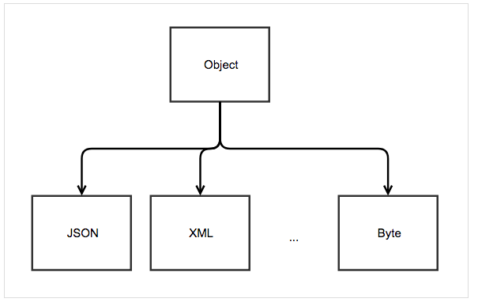
Json -많은 형태중 Json을 사용하는 이유?
평소에 우리는 Data를 저장하고, 저장한 Data를 읽어 사용자에게 전달하는 작업을 합니다.
그리고 Data를 저장하는 형태는 JSON, XML, CSV, Byte등등 여러가지 있습니다.
Object를 우리가 원하는 형태로 저장하기 위해서는 아래와 같은 변환하는 과정이 필요합니다.
Object -> JSON, XML, CSV, Byte
JSON, XML, CSV, Byte -> Object
이러한 변환과정을 직접 프로그래밍할 수 있지만
조금 더 편하게 사용하기 위해 라이브러리로 많이 존재합니다.

Slide 4
Json -많은 형태중 Json을 사용하는 이유?
가독성
앞서 살펴본 예제처럼 객체의 구조를 파악하기 쉬움.
가벼움
xml의 경우 데이터 마다 태그를 이용해 설명을 부여해서 무겁다.
그에 반해 그 이후 개발된 json은 태그를 사용하지 않고
Name:value 쌍으로 데이터를 표현하여 xml에 비해 가볍다.
플랫폼 독립적
특정 언어나 플랫폼에 독립적
JSON 형식만을 지킨다면 어떤 시스템간이든 데이터 교환이 가능.
대부분의 언어에서 JSON 라이브러리를 제공해서 편리함.

Slide 5
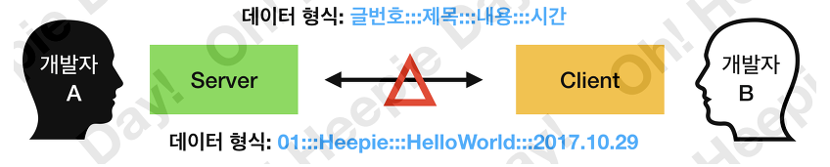

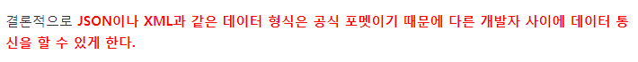
Json -많은 형태중 Json을 사용하는 이유?
공식 데이터 형식 미사용
타 개발자와 공동개발시 자신이 정의한 데이터 형식을 알려서 형식에 맞춰 사용하도록 해야함
공식 데이터 형식 미사
Json, XML과 같은 공식 데이터 형식을 사용하면 형식을 일일이 알려줄 필요가 없다.

Slide 6
Jackson Json vs Gson 비교
Jackson
다목적으로 사용 가능한 JSON 처리 라이브러리
Java 세상의 최고 갑인 Spring에서 사용하는 JSON 라이브러리
Mapper 패턴으로 CSV 등 다른 포맷으로도 변환이 용이
GSON
Guava를 만든 구글, 그 이름을 믿고 사용하는 GSON
구글에서 만든 라이브러리는 다 GSON을 사용
JEST 의존 라이브러리

Slide 7

Jackson Json vs Gson 비교
JSON객체 한번만 생성해서 사용 할 경우
JACKSON
Gson
10만번 부터 성능 차이가 눈에 띄게 벌어짐

Slide 8

Jackson Json vs Gson 비교
루프안에서 JSON라이브러리 인스턴스 생성시
JACKSON
Gson
10만번 부터 성능 차이가 눈에 띄게 벌어짐

Slide 9
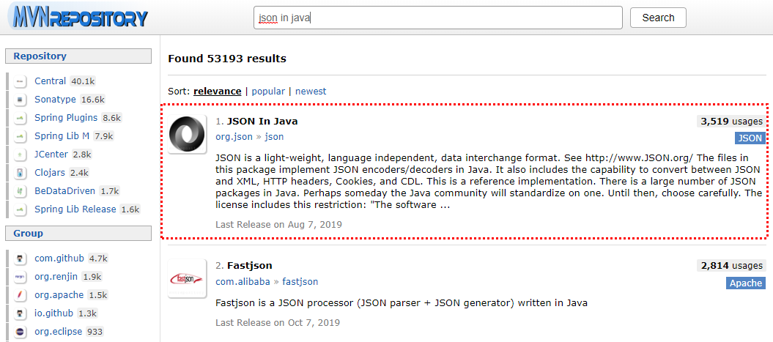
설치

Slide 10
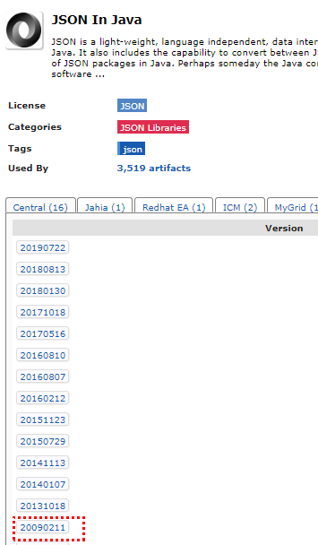
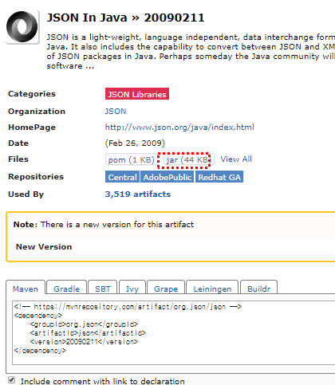
설치

Slide 11
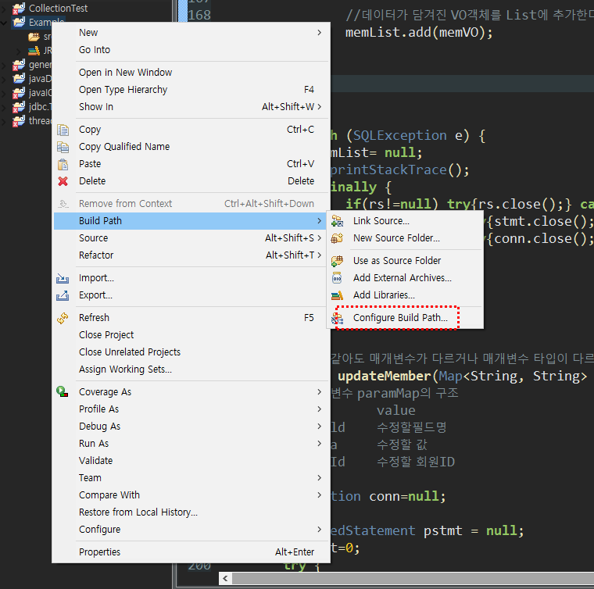
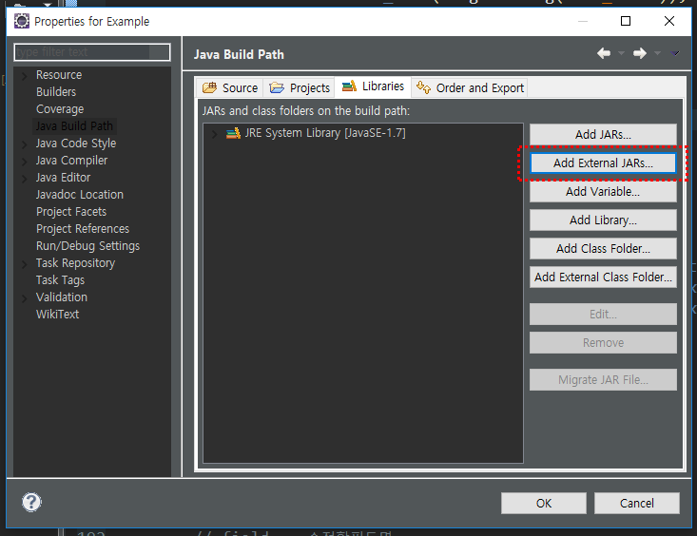
설치

Slide 12
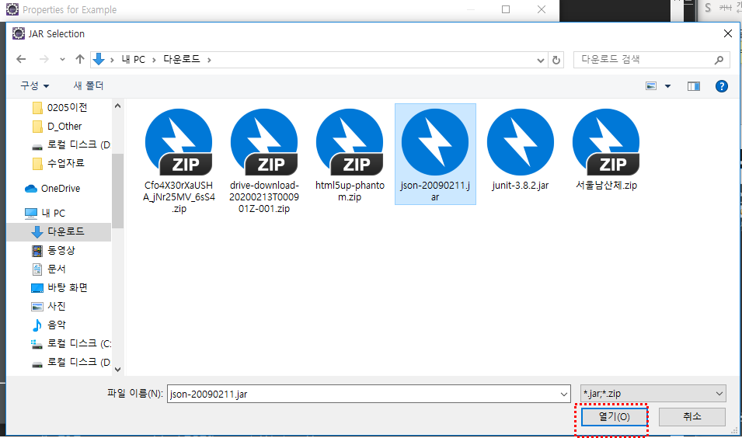
설치

Slide 13
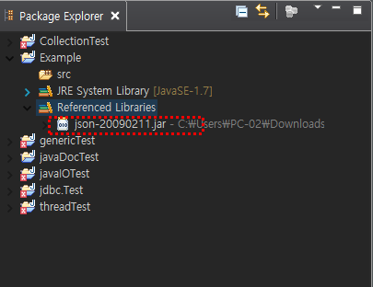
설치

Slide 14
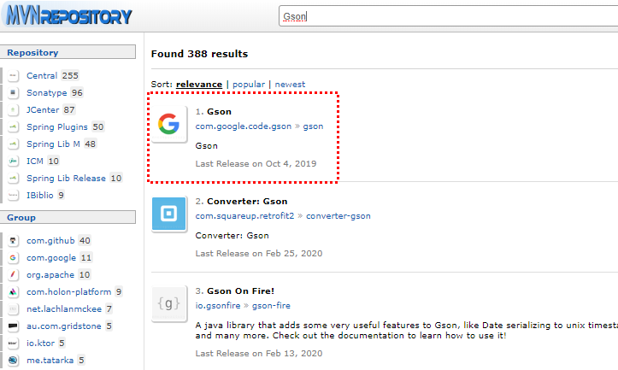
설치
https://mvnrepository.com/

Slide 15
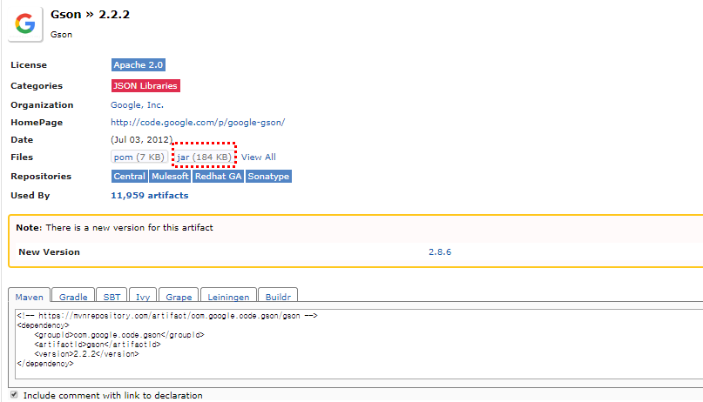
설치

Slide 16
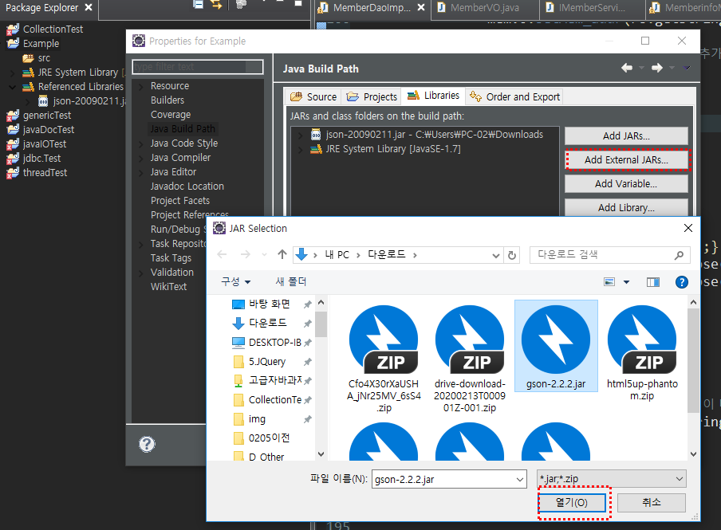
설치

Slide 17
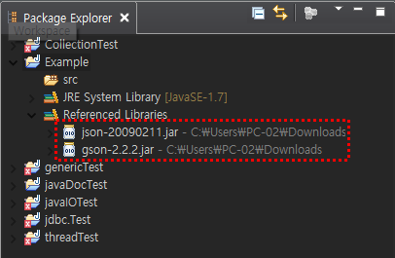
설치완료

Slide 18
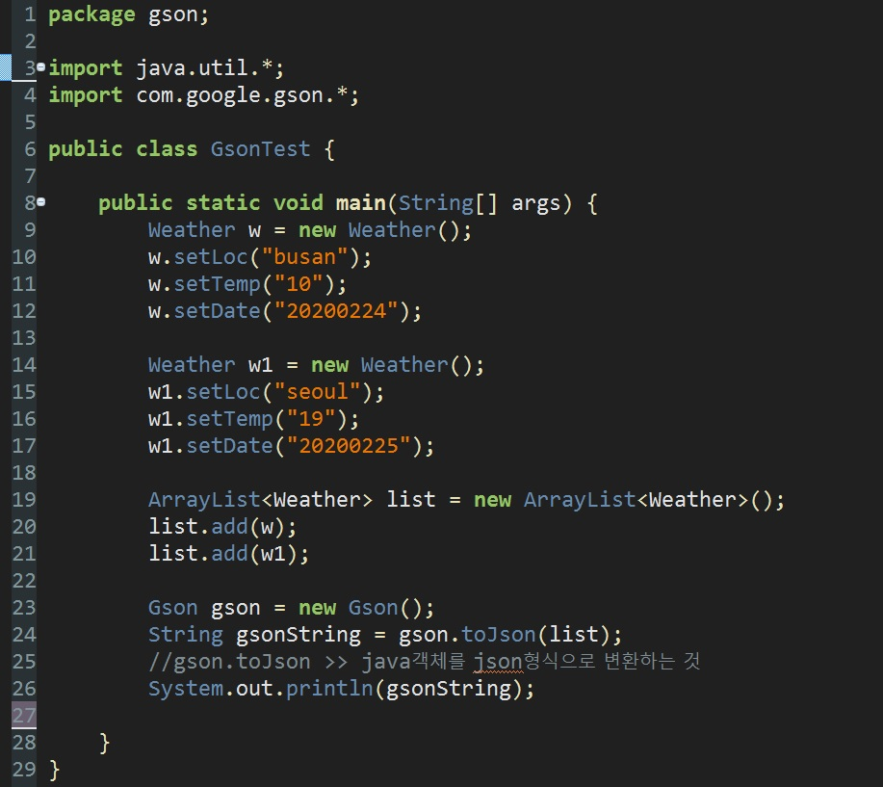
예제1: Gson.toJson()
자바 객체 Object -> Json 형식
Notes:
자바 객체 Object -> Json 형식

Slide 19
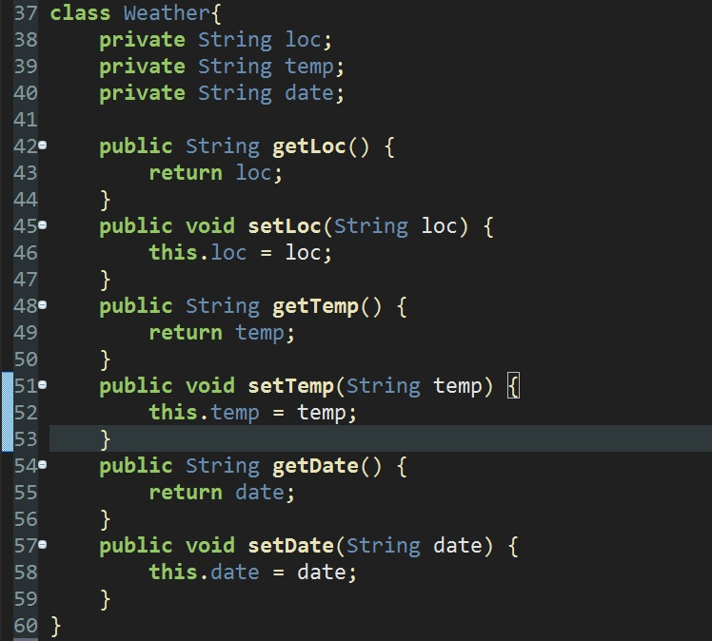
예제1: Gson.toJson()

Slide 20
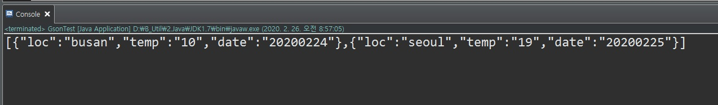
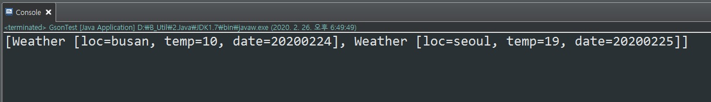
예제1: Gson.toJson()
Json사용
Json 사용 X

Slide 21
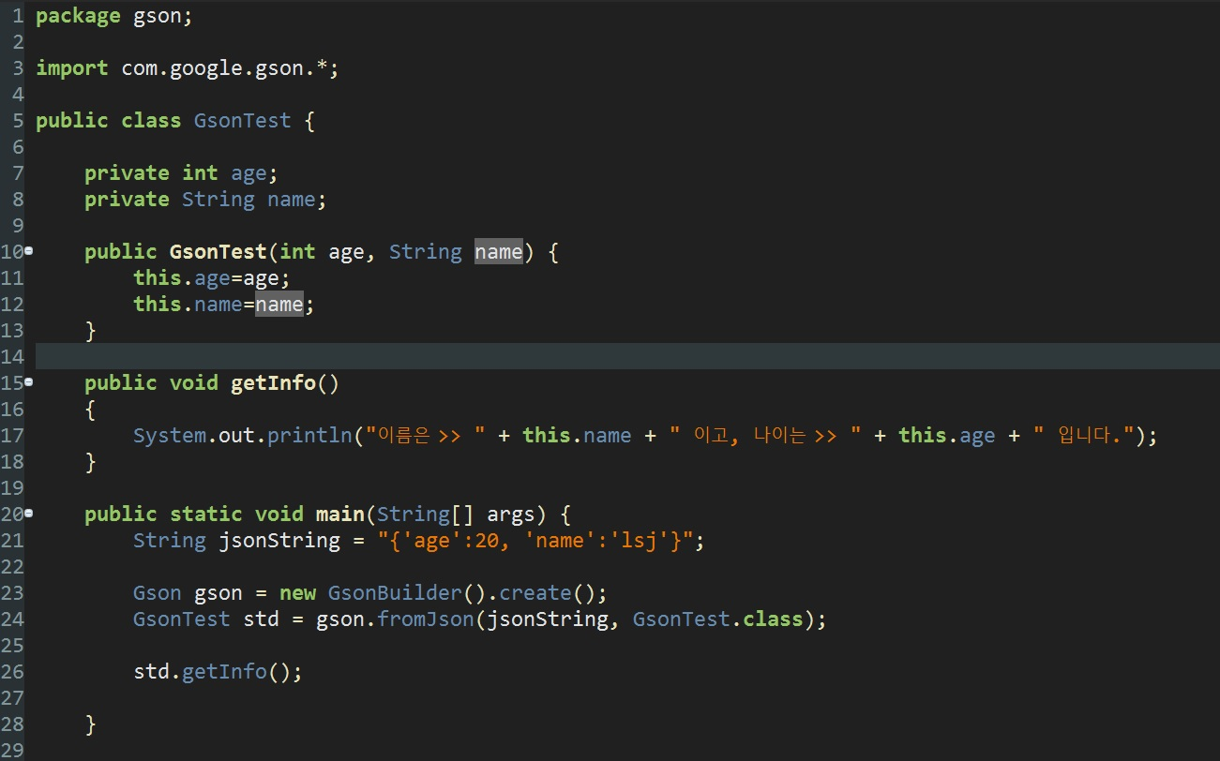
예제2:Gson.fromJson()
Json 형식 -> 자바 객체 Object
1. Json형식의 객체 생성
2. 생성자

Slide 22
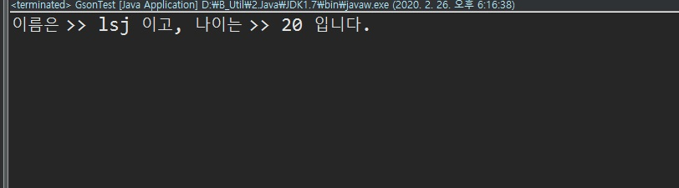
예제2:Gson.fromJson()

